Slide 1
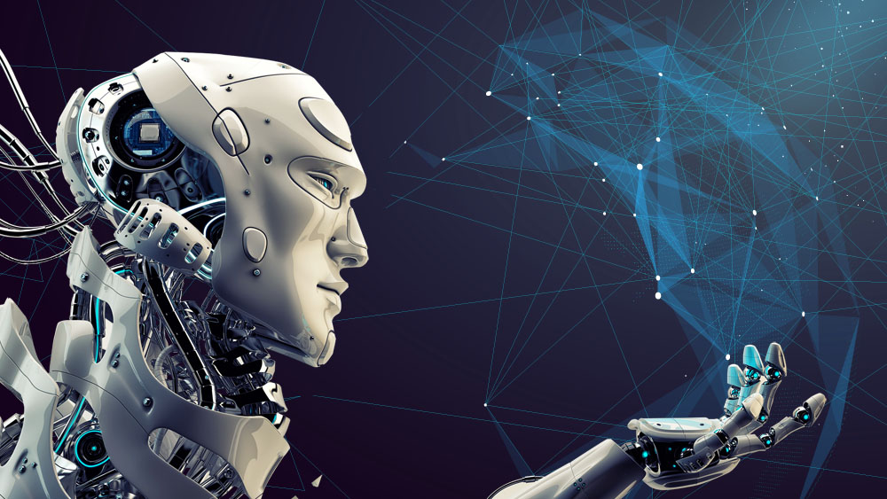
AI 人工智慧
機器學習
10951002 劉倚禎
10951025 賴宥瑄
Notes:
我們今天要介紹的是AI人工智慧與機器學習

Slide 2
目錄
3.
機器學習的分支
4.
人工智慧的例子
1.
人工智慧
2.
機器學習
5.
未來發展
Notes:
我們會分為5個部份報告，分別是人工智慧、機器學習、機器學習的分支、人工智慧的例子以及未來發展

Slide 3
人工智慧 (AI)
電腦表現出「類似人類智慧行為」的科技
科學家：艾倫圖靈--《計算機器和智慧》
強人工智慧、弱人工智慧
Notes:
人工智慧是讓電腦表現出像人類一樣的思考判斷，可以協助決策，並採取行動幫助我們解決問題。
1947年科學家艾倫圖靈在他的論文--計算機與智能中提到一個問題-機器能思考嗎?他提出AI的概念，人工智慧又分為強人工智慧和弱人工智慧，強人工智慧能夠像人類一樣推理並得到結論；弱人工智慧只處理特定的問題，模仿人類做事的方法，不進行推理

Slide 4
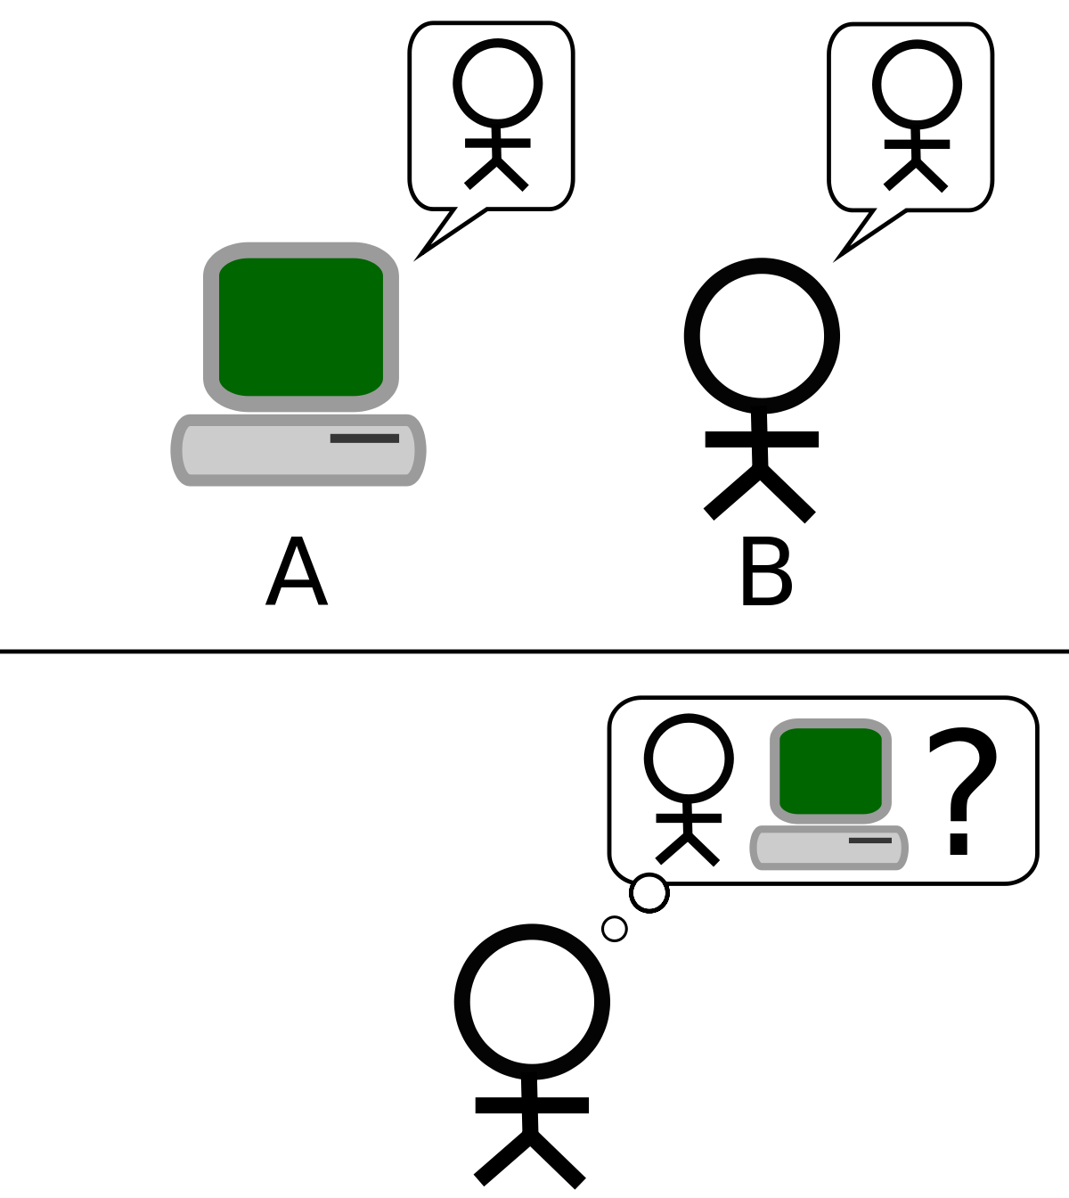
模仿遊戲(圖靈測試)
C提問
A和B回答
C判斷A和B誰是人類誰是電腦
C
如果C分辨不出哪個是電腦，就能稱A是具智能的機器
Notes:
1949圖靈提出了「圖靈測試」又稱模仿遊戲，用來判斷一台電腦是否具有智能。用旁邊的圖來說明，C是提問者AB需要對問題做出回應讓C去判斷誰是人誰是電腦，如果C分辨不出哪個是人哪個是電腦，那A電腦就是具有智能的電腦。

Slide 5
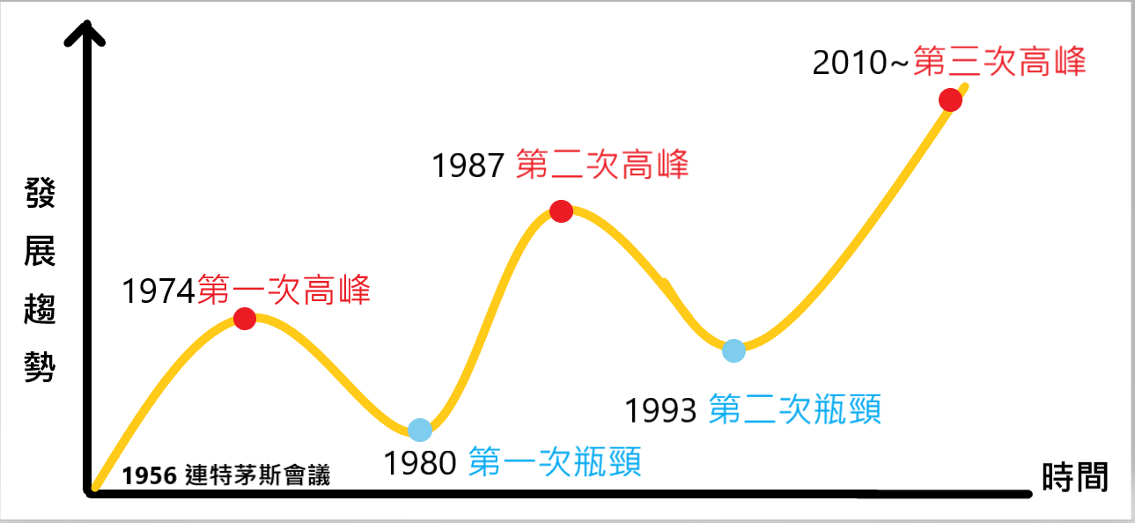
人工智慧的發展
達
Notes:
人工智慧發展到現在遇到2次瓶頸及3次高峰，人工智慧這個詞是在1956年的達特茅斯會議中誕生，第一個瓶頸是遇到資金上的困難還有計算速度不夠快、數據量不足等問題，為了解決這些問題機器學習從 1980年興起，但在1987到1993年間，個人電腦的理念不斷蔓延，因此遇到第二次瓶頸，後來因為神經網路的發展，使機器學習快速進步，1997 年深藍電腦戰勝了西洋棋世界冠軍，2006 年，深度學習正式創立，人工智慧再次得到了突破性的發展，現在可以說是人工智慧的第三次高峰
.第一次高峰（黎明期）
1956年：達特矛斯會議召開，世界各地的專家開始研究人工智慧。
1965年：可以與人類講話的機器人Eliza出現。
1966年：因海耶斯的建議，美國國家科學研究委員會（NRC）停止對機器翻譯研究所的資助。
1969年：軍事網路ARPANET（網際網路的始祖）的啟動。
1970年：Intel研發出微處理器（CPU），開啟第四代電腦的時代。
1973年：因萊特西爾教授的建言，英國政府停止對人工智慧研究的資助。
1974年：實用等級的專家系統Mycin誕生
「第二次高峰」處理大量資訊的電腦時代
1984年：啟動把常識和知識資料化的Cyc專案
1986年：將倒傳遞應用在類神經網路學習上，為深度學習的第一階段發展
1989年：資料探勘技術出現
1991年：World Wide Web全球資訊網（www）出現，加速網路世界的發展
1997年：人工智慧DeepBlue打敗了世界西洋棋冠軍加里·基莫維奇·卡斯帕洛夫
2005年：庫茲威爾發表了技術奇點
「第三次高峰」深度學習出生和急遽發展的時代
2006年：傑弗里·辛頓開啟以深度學習為基礎的研究專題
2011年：
1.IBM的Watson在美國著名的益智節目「危險邊緣」裡打敗了兩位益智王
2.智慧型手機開始內建語音助理功能
2012年：
1.Google開始在一般道路上執行自動駕駛車的實驗
2.搭載深度學習的人工智慧在影像辨識比賽（ILSVRC）中獲得優秀的成績
3.Google的人工智慧成功辨識出「貓」
2016年：Google的人工智慧AlphaGo成功打敗韓國的九段棋士李世乭
2017年：
1.人工智慧Libratus和DeepStack成功打敗職業撲克牌選手
2.Google的人工智慧AlphaGo打敗中國大陸的九段棋士柯潔

Slide 6
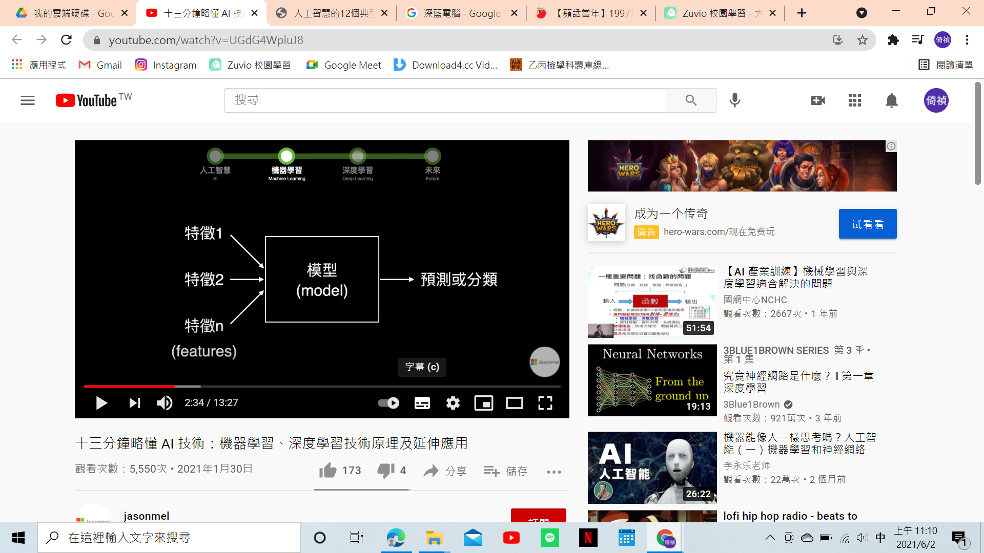
機器學習
訓練機器具有人工智慧的方法
從資料裡學習到規則的演算法預測未來
弱人工智慧
Notes:
機器學習是一種弱人工智慧，讓機器從大量資料中學習規則的演算法及如何預測未來，這樣以後就能運用這些規則讓電腦表現出智慧的行為，但機器仍然需要人類協助閱讀資料並學習

Slide 7
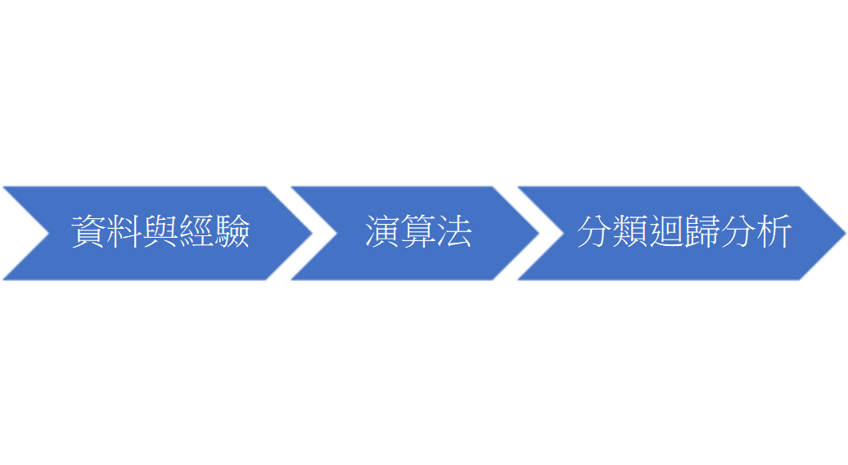
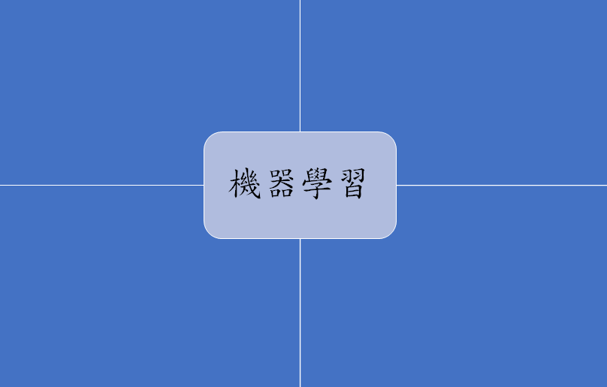
機器學習的分類
監督式學習
半監督式學習
非監督式學習
強化式學習
Notes:
機器學習分成4種，分別是監督式、非監督式、半監督式、強化式學習

Slide 8
機器學習的分類
 | 監督式學習 | 半監督式學習 | 非監督式學習 | 強化式學習
資料 | 完整 | 少量完整 | 沒有 | 沒有
怎麼 學習？ | 對比誤差並修正 | 自行判斷其 不完整資料 | 照關聯性歸類 找出淺在規則 | 互動中學習
Notes:
1.監督式學習是準備好標準化的資訊，讓人工智慧往單一個方向學習及分析，在過程中對比誤差並修正，這是機器學習中最常見的技術，但在面對未知領域時，幾乎是完全無法運作。
2.非監督式學習是沒有訓練資料，讓人工智慧自行依屬性歸類資料，不對資訊有正不正確的判別，從中自我學習。這是資料探勘初期中好用的工具
3.半監督式學習是介於監督式與非監督式之間的一種學習方式，使用少量的完整資料，以及其他不完整的資料來讓它自行學習判斷。
4.強化式學習是不給機器任何的資料，讓機器直接從互動中去學習，這是最接近大自然與人類原本的學習方式。讓機器透過環境的回饋，不斷嘗試與修正至最佳化的模型。

Slide 9
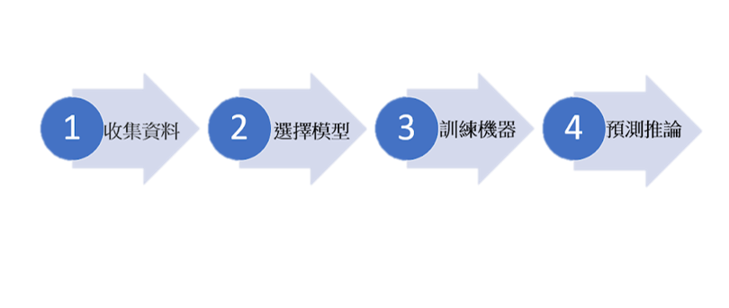
機器學習步驟
Notes:
https://ithelp.ithome.com.tw/articles/10216322

Slide 10
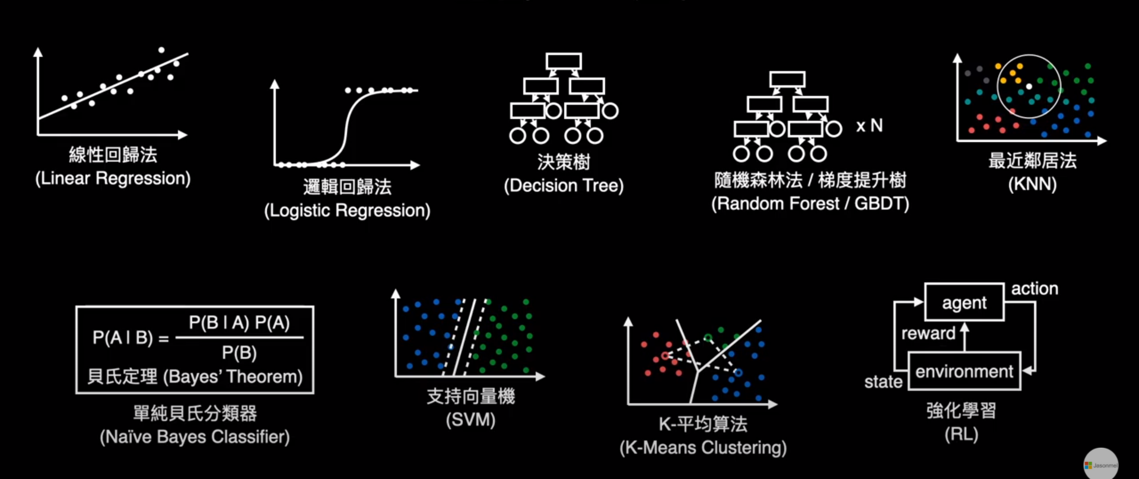
機器學習--模型
Notes:
機器學習的模型是一種已定型的檔案，可以用資料來訓練他，能提供演算法、推理這些資料，並從中學習。上面的機器學習模型中除了k平均算法是非監督式學習及強化學習是強化式學習，其他都是監督式學習。

Slide 11
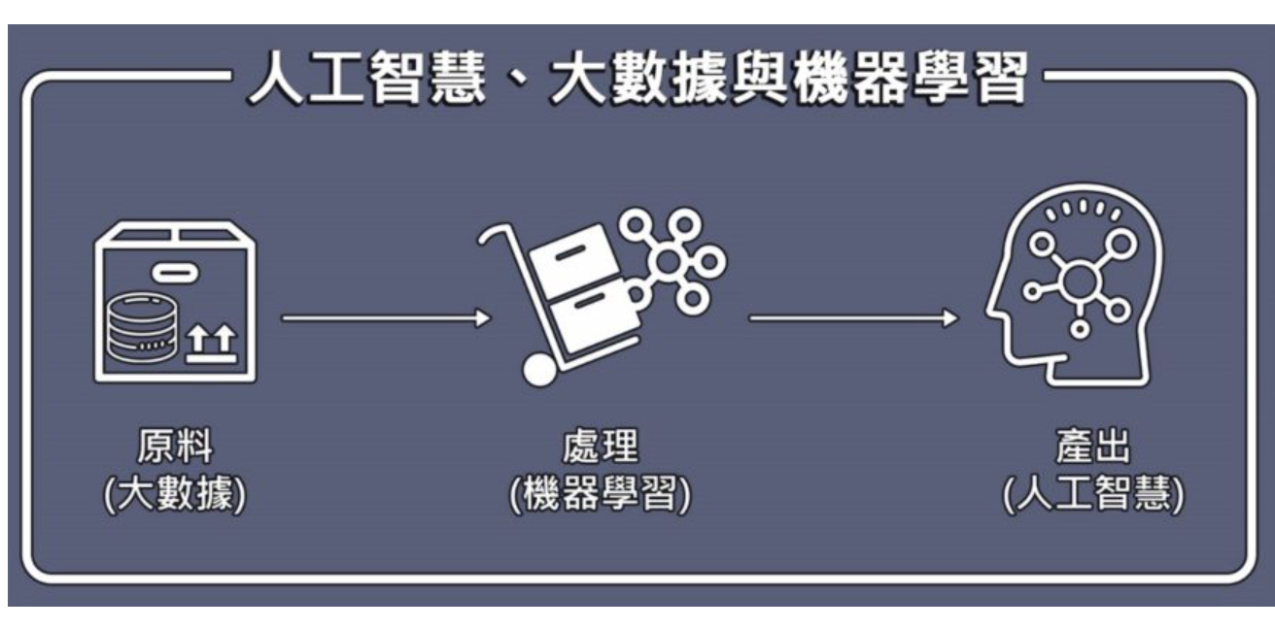
機器學習--大數據
大量、複雜且不斷增加的資料所彙集成
是人工智慧的根基
Notes:
大數據就是我們每天從電腦、手機等所產生的資料。
對企業而言，大數據可以提升服務品質、增加管理效率
對一般人來說，大數據可以記錄自己的所有資料，是管理自己的工具之一
如圖，所以大數據是產出人工智慧的基本元素

Slide 12
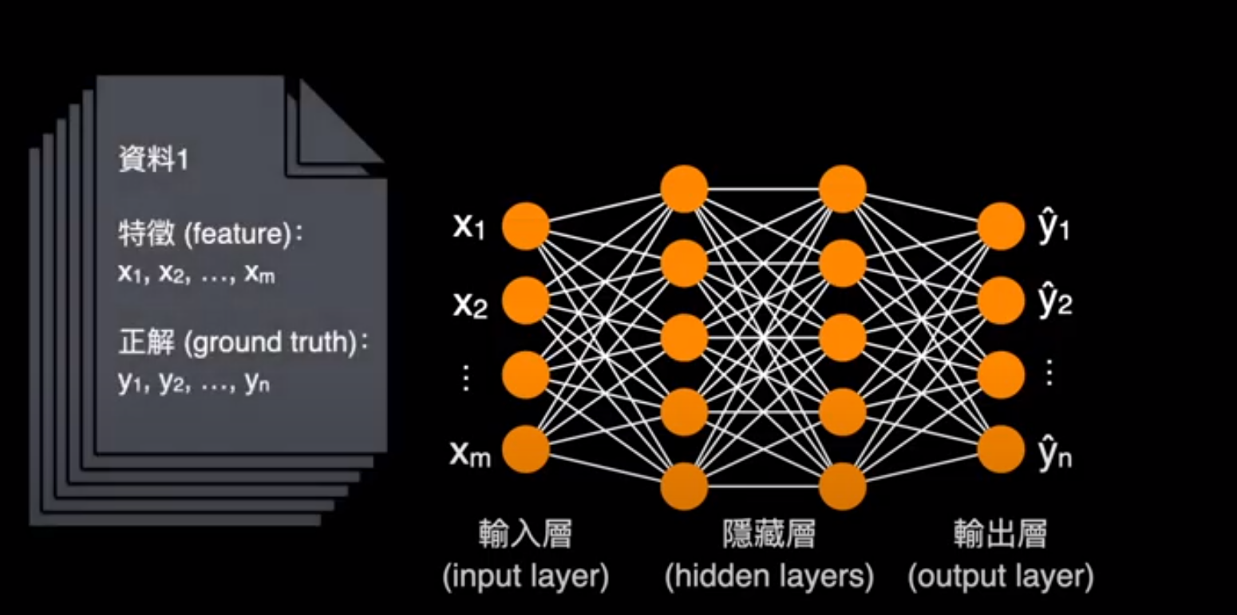
機器學習的分支--深度學習
人工神經網路(又稱神經網路)
--- 輸入層、隱藏層、輸出層
模擬人類神經的運作
Notes:
深度學習是機器學習的分支，它多了人工神經網路來模仿人類大腦學習的方式，還具有自動節取特徵的能力，
通常會有1個輸入層和輸出層、隱藏層可以有很多層，輸入層是輸入資料的特徵值，舉例來說，今天要判斷一個人是男生還是女生，放入輸入層的特徵值就是這個人的有沒有喉結、聲音高低等。
隱藏層指在內部的運算，由神經元組成，而輸出層則是經過隱藏層的運算所得到的預測值，在這個例子中你會得出他是男生或是女生

Slide 13
深度學習--神經網路
神經網路
NN
捲積神經網路
CNN
循環神經網路
RNN
深度神經網路
DNN
Notes:
神經網路是由大量的神經元聯結組成，有下列這四種神經網路
神經網路（NN）是各種神經網路的基礎
卷積神經網路（CNN），專門解決圖像問題，將圖像的局部訊息拼接起來，得到整幅圖的特徵，類似於拼圖的概念
循環神經網路（RNN），專門解決時間序列問題，具有記憶的功能
深度神經網路(DNN)，是一種模仿生物神經系統的模型，可以讓程式具備自主學習的能力
(時間序列是一組按照時間發生先後順序進行排列的序列)

Slide 14
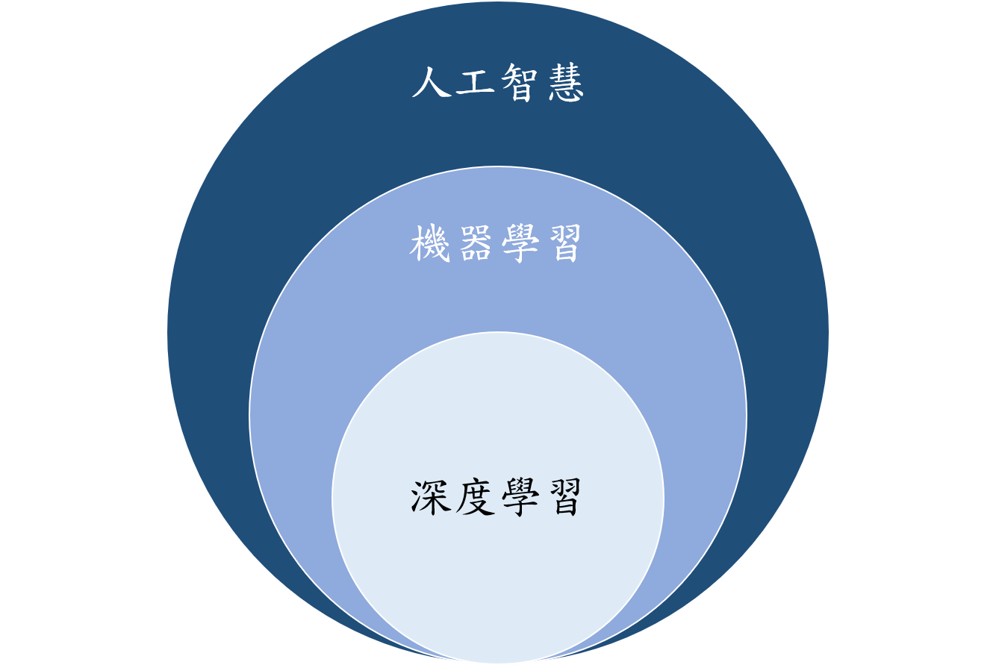
關係
Notes:
機器學習、深度學習、人工智慧的關係是:
機器學習包含深度學習，機器學習及深度學習是用來實現人工智慧的方法之一

Slide 15

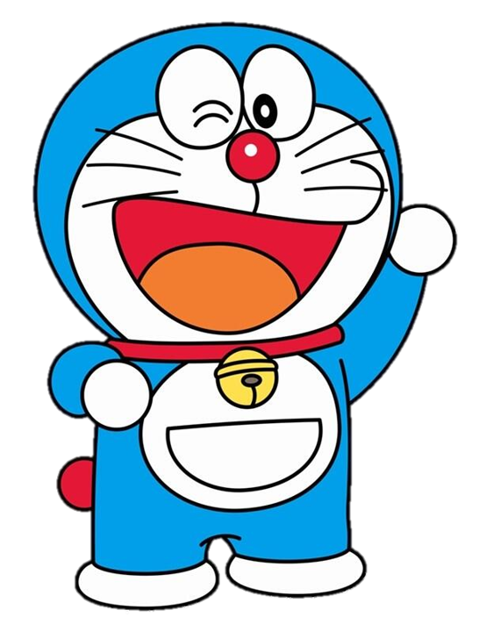
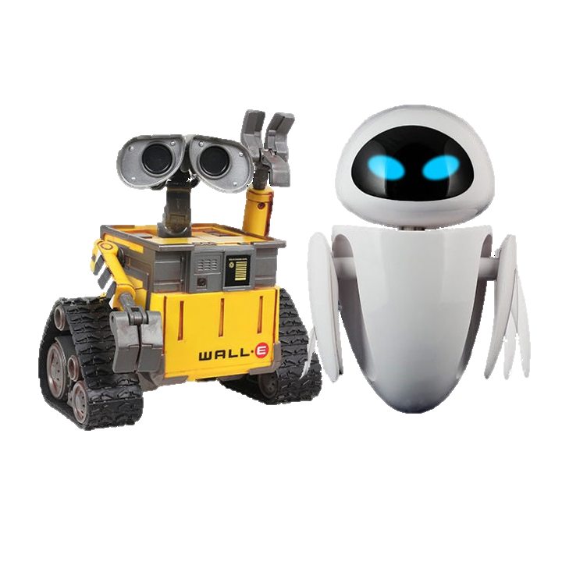
影視中的人工智慧
哆啦A夢
瓦力＆伊芙
阿拉蕾
Notes:
接下來我們要舉幾個例子來讓大家更了解人工智慧，像是這三個卡通和電影分別是哆啦A夢、瓦力、阿拉蕾，就是影視中人工智慧的例子

Slide 16
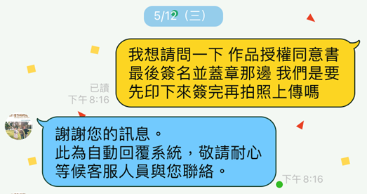
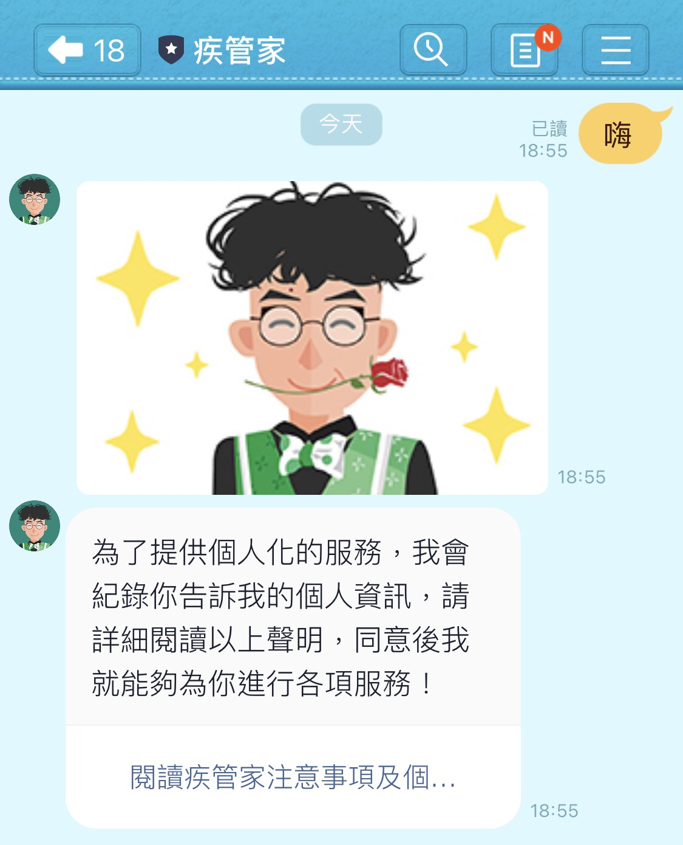
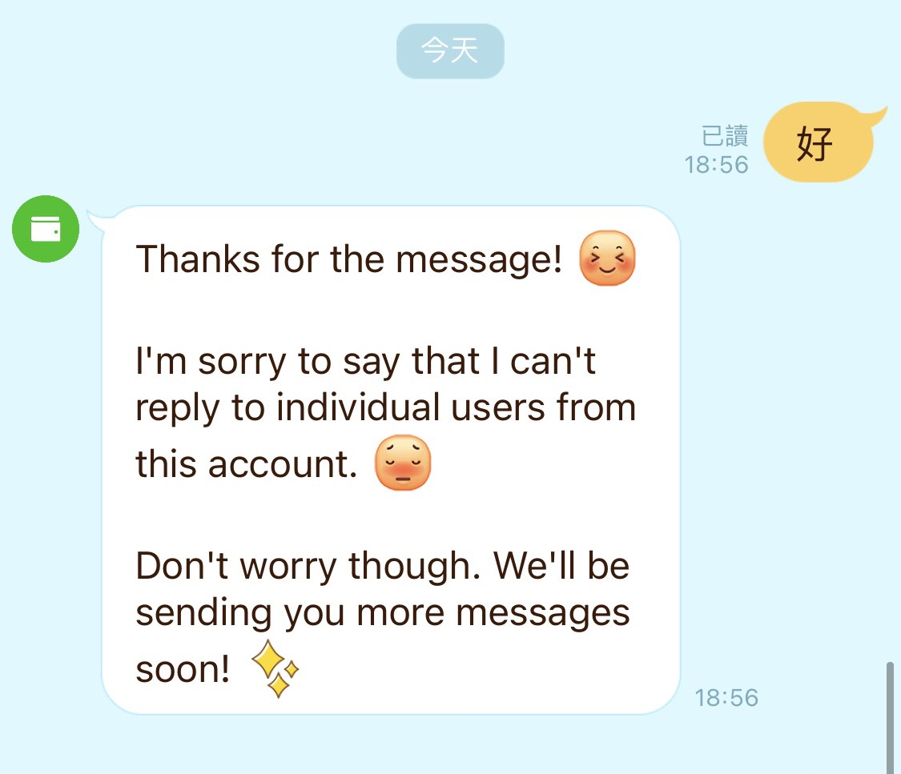
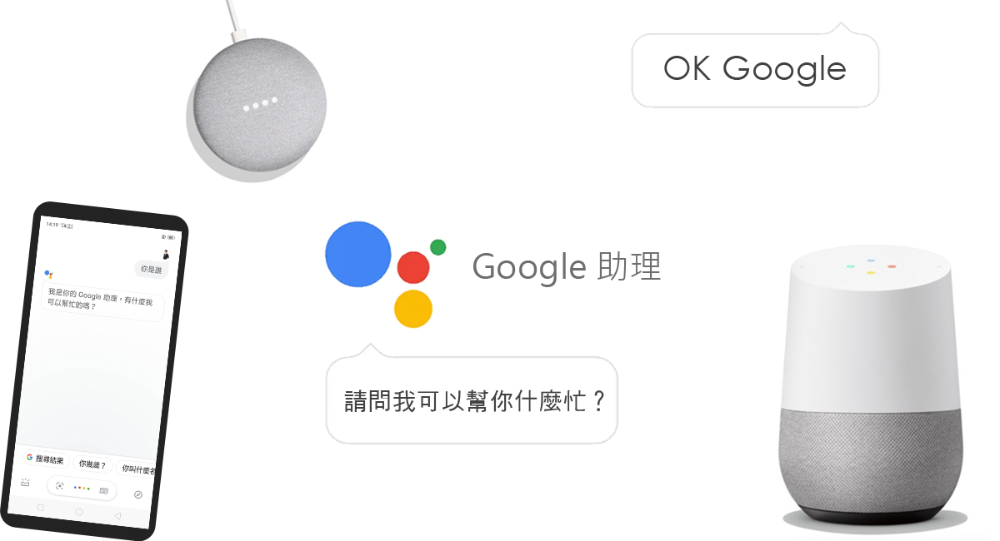
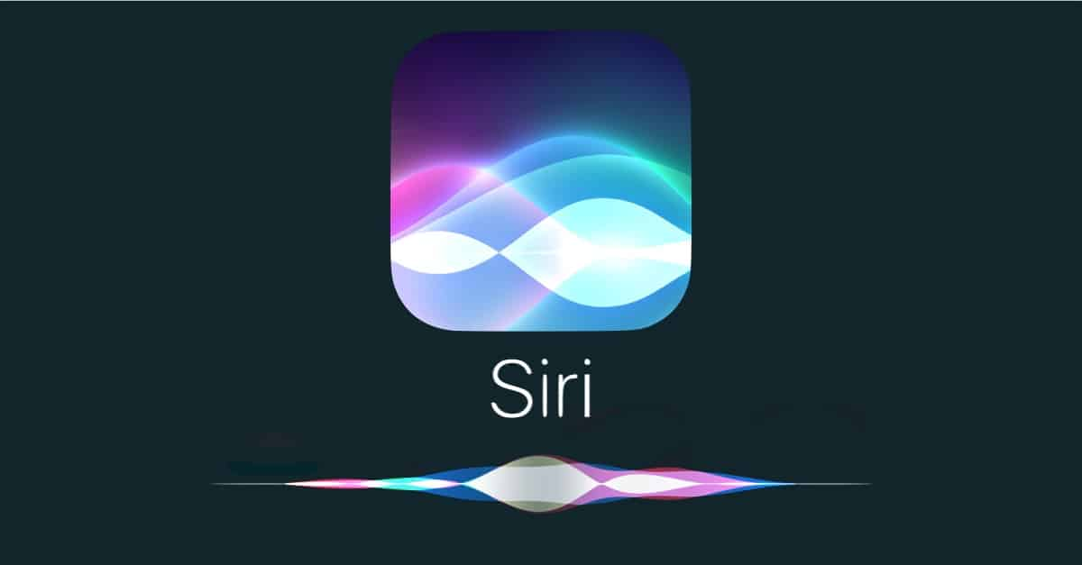
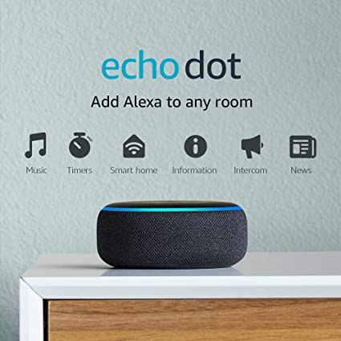
生活中的人工智慧
虛擬助理
Notes:
虛擬助理能模擬真人對話或替人執行服務，像是： Google 助理、 Siri、(點一下)自動回復功能、提供疫情即時資訊等，能精準的預測並了解用戶所表達的問題及需求。
現在有很多人仰賴智能助理來輔助他的工作及生活，像是定鬧鐘、紀錄代辦事項、查詢資料等等。
智能助理是企業透過機器學習技術，讓人工智慧變得更聰明，能更加精準的預測並了解用戶語言所表達的問題及需求。
目前已經有非常多的語音助手在我們身邊，像是：Google 的 Google Now、Apple 的 Siri、微軟的 Cortana 與 Amazon 的 Echo…等。
大家是否都有過這樣的經驗：在你想私訊一個FB粉絲專頁，點開聊天頁面後便自動出現可以與你互動的對話框讓你選擇及互動。
在使用商品遇到問題時，大家很多反應都是會去尋找客服請求協助，但這對企業來說是非常消耗人力資源的，所以大家透過「設定聊天機器人」，讓客戶可以在詢問指定關鍵字時，機器便立刻找出問題的解答，提供給消費者，大幅減少人工回應的時間。
猜你喜歡的音樂、影片：
當你在Youtuber上觀看影片時，是否都有注意到你看的影片下方，系統會自動幫你整理「你感興趣」的影片，然後就會繼續點開下一部影片，然後…一個下午就這樣過去了。
這也是透過機器學習推薦算法上的深度神經網絡來達成的。
而在這個深度學習的機制中，有非常多有趣的設定，像是：如果你的沒有點擊系統提供的「推薦影片」，則該影片的排名就會下降，也會降低推薦給其他用戶的機會。(所以如果看到自己喜歡的Youtuber影片出現，一定要記得點下去啊!)
更多機制都記錄在這篇論文中：https://ai.google/research/pubs/pub45530
當然除了Youtuber以外，還有很多網站也提供相關的服務，如 Netflix、Spotify、Facebook等

Slide 17
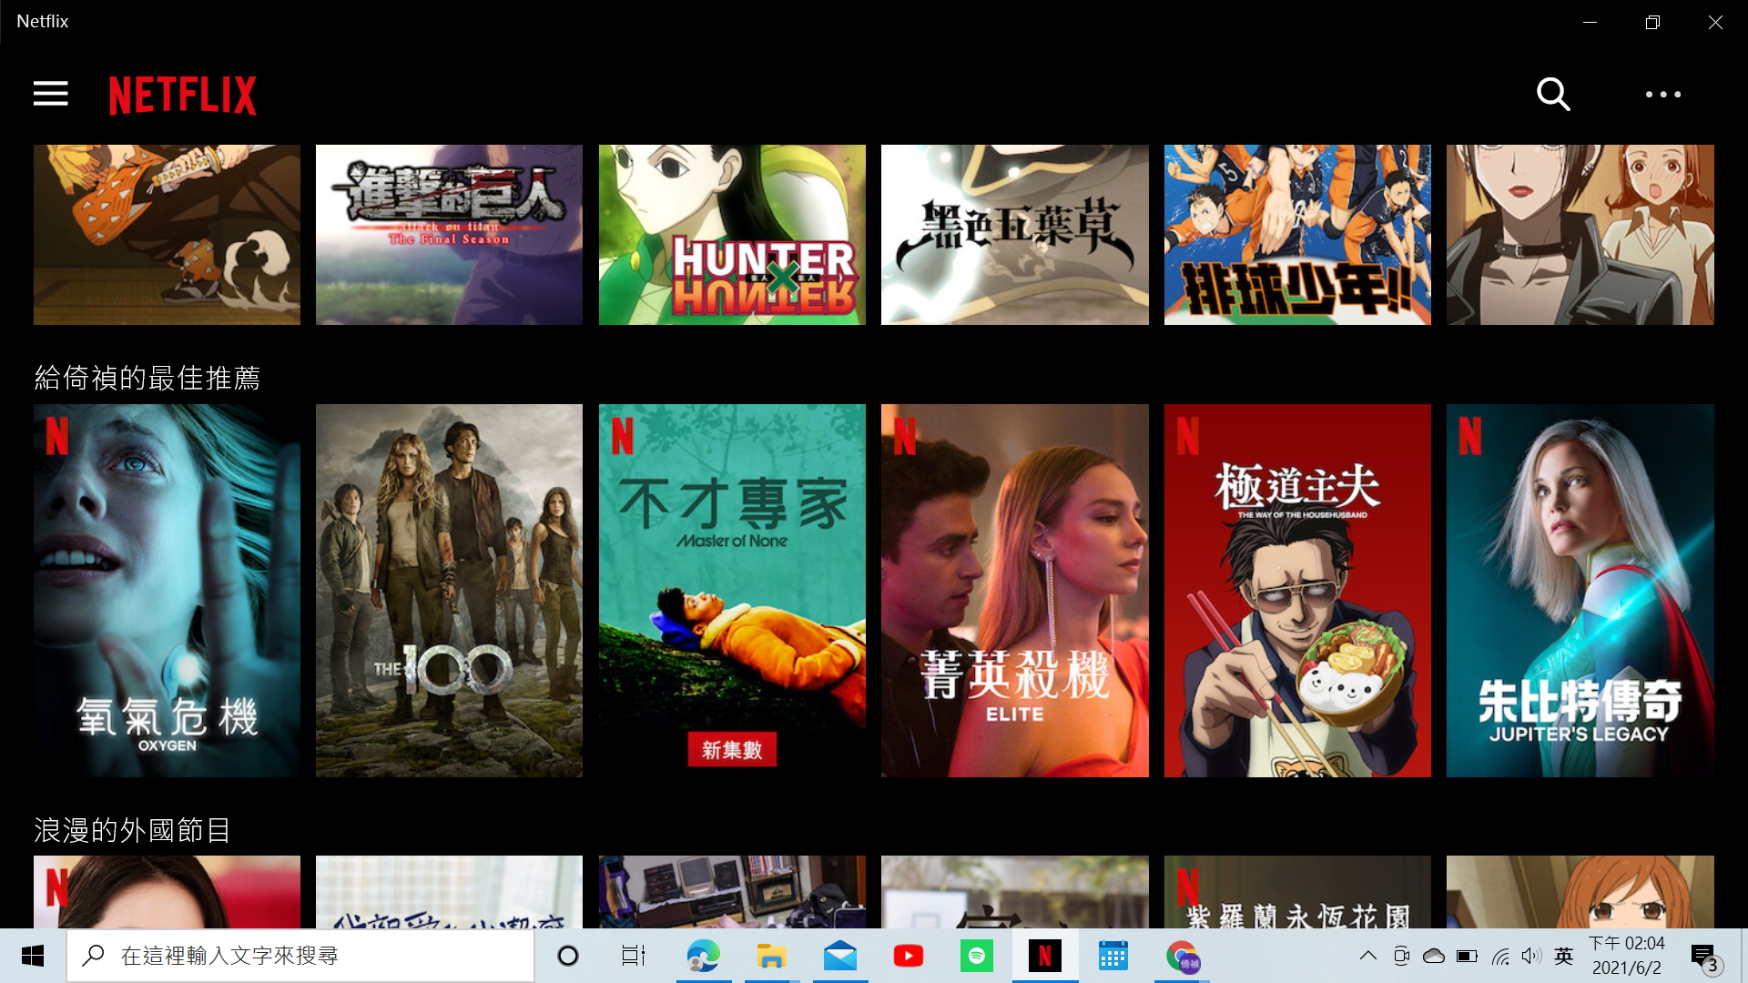
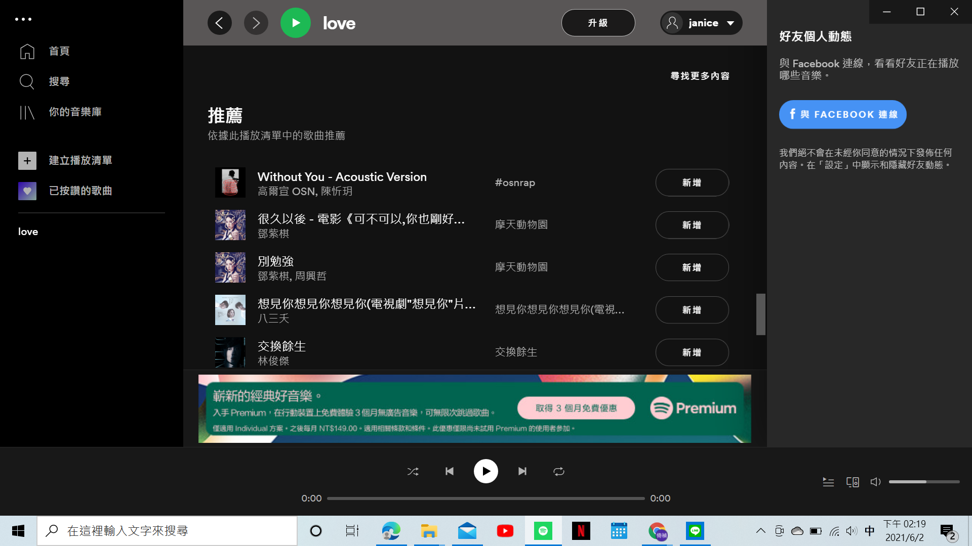
生活中的人工智慧
spotify
猜你喜歡
Notes:
透過AI增進個人化推薦的精準度，知道消費者在瀏覽網頁時的習慣及行為，來幫助行銷

Slide 18
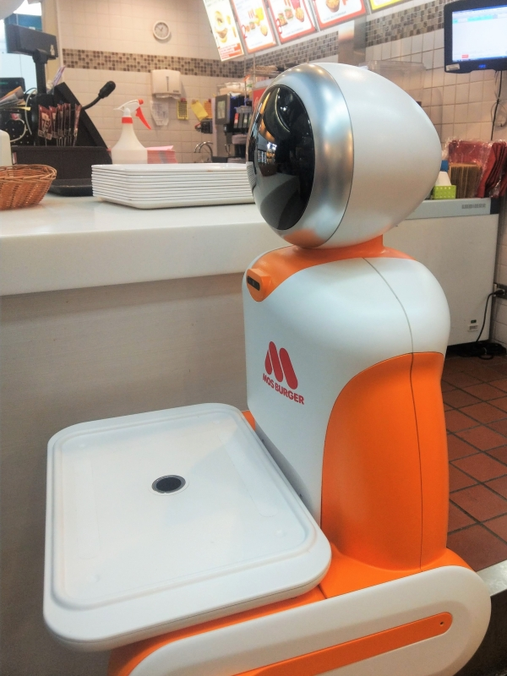
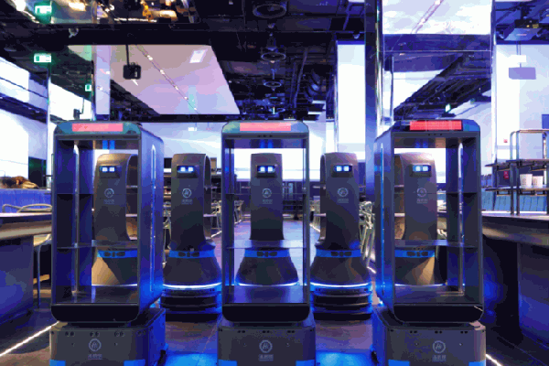
生活中的人工智慧
https://fc.bnext.com.tw/articles/view/701
送餐
機器人
Notes:
送餐機器人的主要核心技術在於室內定位導航，其配備雷達、深度視覺、空間環境感知、智慧語音辨識等技術，即可做到智慧辨識障礙物與躲避、自動優化送餐路徑、菜品檢測、與顧客互動等功能，且比起人工送餐可大幅提高速度與精準度。操作的部分只要服務生將菜品放在送餐機器人並且輸入桌號，機器人就會將菜品送到正確的餐桌。
像是摩斯漢堡的送餐機器人其智慧移動平台具備空間定位、地圖編輯、動態避障、精準穿越等功能，能靈活穿梭在店鋪中完成送餐任務，且機器人臉部還有展示螢幕，可透過聲音、影像與客人互動，未來也計畫推出「摩斯機器人為您慶生」的客製化活動。

Slide 19
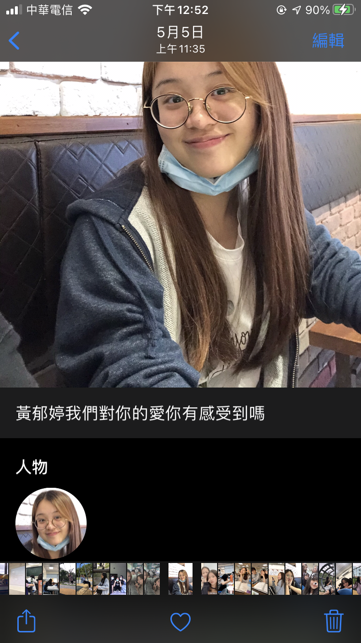
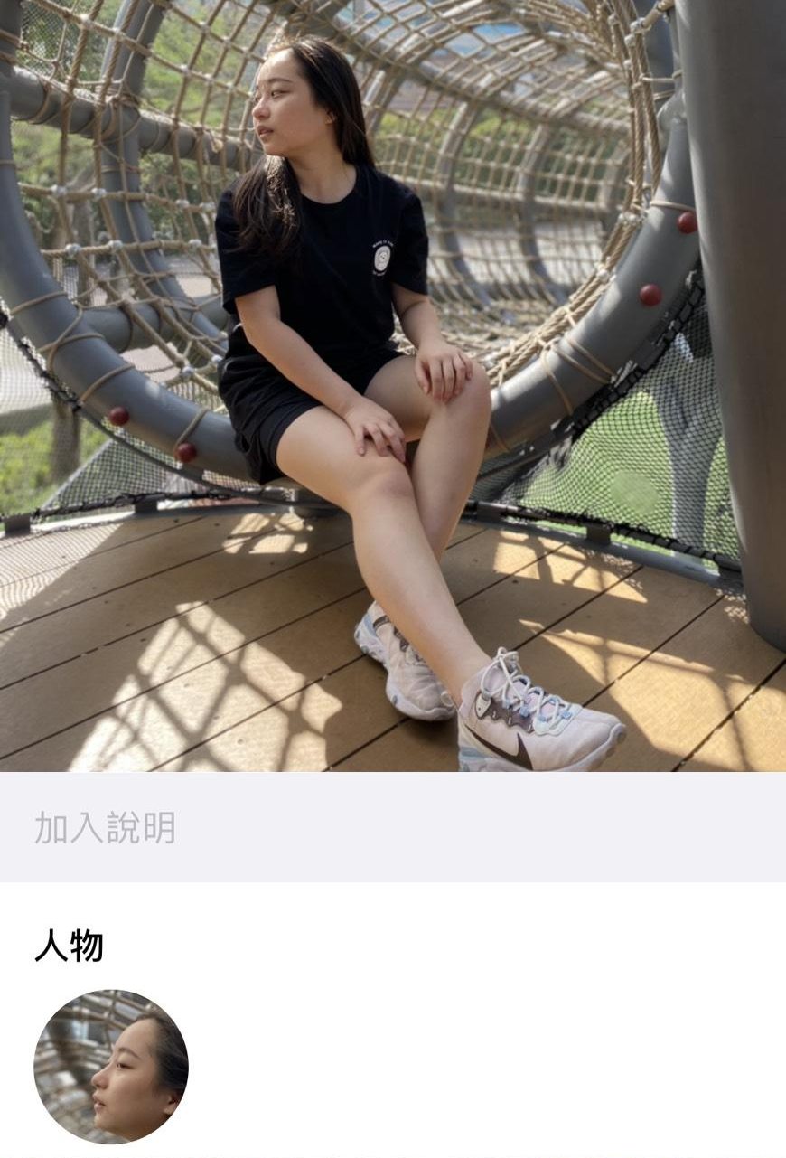
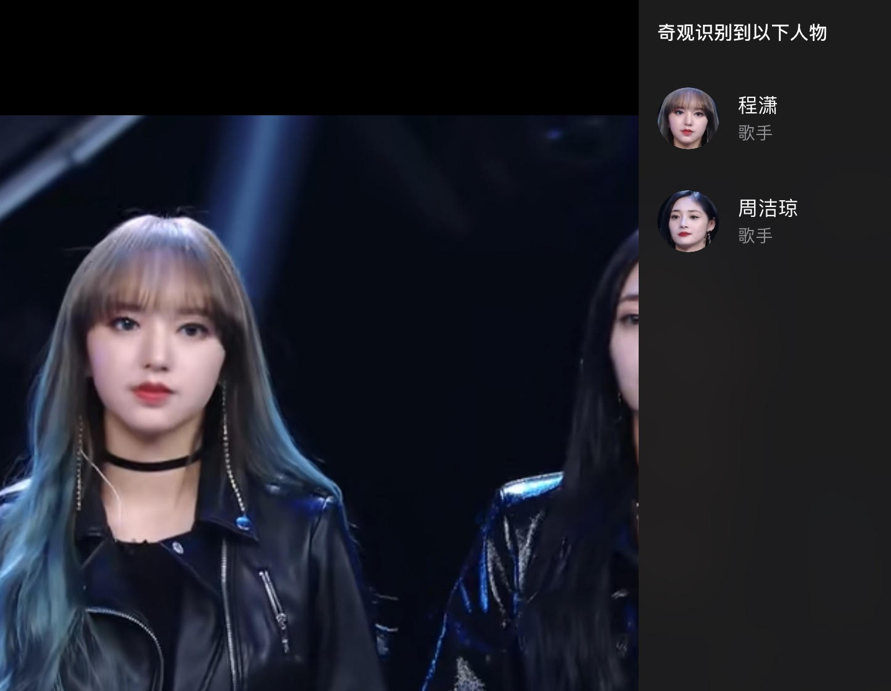
生活中的人工智慧
人臉辨識
蔡翊瑩有感受到嗎
Notes:
人臉辨識的原理是截取臉部特徵，並與登錄過的臉部特徵比對來確認身分，是深度學習中的應用，最常見的例子像快速通關、Face ID臉部解鎖功能等

Slide 20
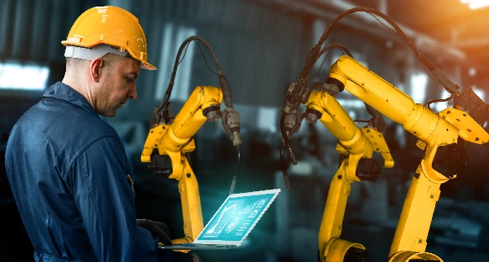
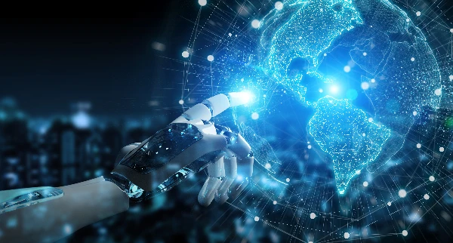
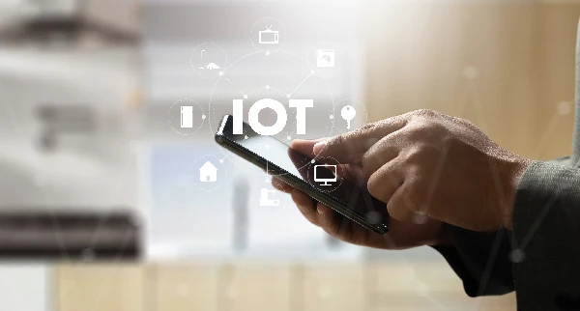
AI未來發展
實行超自動化
解決網路安全問題
Notes:
實行超自動化:企業內的一切運作都是可以被自動化，讓原本以軟件運行的設備，改用超自動化操作的流程，透過機器人流程自動化、人工智慧、機器學習等技術，讓機器擁有自我判斷的能力，因應數據按照不同條件與情況作出快速的調節，從而複製人們在自動化過程中所參與的工作。
解決網絡安全問題:許多公司以完全遙距的方式工作，不過有關的資訊、密碼、機密文件的安全均受到考驗，而未來透過使用 AI ，可以用來辨識新的攻擊威脅，如檢測出可疑 IP 地址和潛在的數據洩露，更可以結合區塊鏈技術，保障數據安全及改善遠距的身份驗證，讓公司可以隨時得知何人及何時曾查閱的資訊。
以人工智能整合工程策略，並專注於在開發、驗證、部署各種不同的機器學習，為企業提供實時最佳解決方案，從而縮短開發的時間，強化 AI 模型的穩定性及生產效能。

Slide 21
資料來源
圖片有幾張都是我們自己畫的
蘋果日報 ：1997年「深藍」電腦棋盤上打敗人腦
https://hk.appledaily.com/local/20140511/MULM5YQZRFBFINIDFRNSRWG6RY/
iKala Cloud: 人工智慧、機器學習、深度學習是什麼? – Machine Learning
https://blog.gcp.expert/ml-1-ai-ml-deep-learning-intro/
TechApple.com：他提出的「圖靈測試」，近 60 年仍未被完全破解！來認識 AI 之父 Alan Turing
https://www.techapple.com/archives/15347
iT邦幫忙:AI的發展簡史２ — 〝沉睡期〞和〝第一次高峰〞
https://ithelp.ithome.com.tw/articles/10219191
OOSGA:AI人工智慧 – 定義、技術原理、趨勢、以及應用領域
https://oosga.com/pillars/artificial-intelligence/
Robotics 2.0(1)-AI重新定義機器人
https://medium.com/marketingdatascience/robotics-2-0-1-ai%E9%87%8D%E6%96%B0%E5%AE%9A%E7%BE%A9%E6%A9%9F%E5%99%A8%E4%BA%BA-51f899569748
大大通:探討機器學習與深度學習之差異
https://www.wpgdadatong.com/tw/blog/detail?BID=B0286
泛科技:3 分鐘搞懂深度學習到底在深什麼
https://panx.asia/archives/53209
人工智慧的12個典型案例
https://kknews.cc/zh-tw/tech/zpvy4ol.html
HISKIO 程式部落:滲透在生活中的四大 AI 技術
https://blog.hiskio.com/%E6%BB%B2%E9%80%8F%E5%9C%A8%E7%94%9F%E6%B4%BB%E4%B8%AD%E7%9A%84%E5%9B%9B%E5%A4%A7-ai-%E6%8A%80%E8%A1%93/
未來商務:機器人風潮吹進台灣餐飲業！ 對成本、品質、體驗是加分還是扣分？
https://fc.bnext.com.tw/articles/view/701
風傳媒:麻雀變鳳凰！Apple砸重金，最笨智慧助理Siri大翻身？
https://www.storm.mg/article/2789880?page=2
遠傳:仙拚仙!Google、Siri語音助理誰好用
https://www.fetnet.net/content/cbu/tw/lifecircle/tech/voice-assistant.html
2021年AI的五大預測!人工智能未來的發展會是怎樣?
https://www.innopreneur.io/blogs/innovative-product-technology/ai-predictions-2021

Slide 22
資料來源
聯合新聞網:人工智慧浪潮下的新思維
https://udn.com/news/story/6871/5454926
AI人工智慧!機器學習＆突如其來的危機 芬特克FinTech EP3
https://www.youtube.com/watch?v=i0UxYDqlX6o
十三分鐘略懂AI技術:機器學習、深度學習技術原理及延伸應用
https://www.youtube.com/watch?v=UGdG4WpluJ8
未來城市:八張圖，一次搞懂人工智慧的現在、未來，及對你工作的影響
https://futurecity.cw.com.tw/article/743
iT邦幫忙AI的發展簡史１ — 達特矛斯會議
https://ithelp.ithome.com.tw/articles/10218719
人工智慧、機器學習和深度學習那裡不一樣?
https://medium.com/marketingdatascience/%E4%BA%BA%E5%B7%A5%E6%99%BA%E6%85%A7-%E6%A9%9F%E5%99%A8%E5%AD%B8%E7%BF%92%E5%92%8C%E6%B7%B1%E5%BA%A6%E5%AD%B8%E7%BF%92%E5%93%AA%E8%A3%A1%E4%B8%8D%E4%B8%80%E6%A8%A3-90ff862bf9b4
機器是如何學習與進步？人工智慧的核心技術與未來
http://scimonth.blogspot.com/2018/03/blog-post_56.html
AI是什麼?淺談人工智慧，機器學習VS深度學習
https://www.youtube.com/watch?v=GPOe-dZhUU4
三大類機器學習：監督式、強化式、非監督式
https://ai4dt.wordpress.com/2018/05/25/%E4%B8%89%E5%A4%A7%E9%A1%9E%E6%A9%9F%E5%99%A8%E5%AD%B8%E7%BF%92%EF%BC%9A%E7%9B%A3%E7%9D%A3%E5%BC%8F%E3%80%81%E5%BC%B7%E5%8C%96%E5%BC%8F%E3%80%81%E9%9D%9E%E7%9B%A3%E7%9D%A3%E5%BC%8F/
為什麼機器學習會夯翻天?你真的了解它的運作方式嗎?
https://mile.cloud/zh/resources/blog/184/%E7%82%BA%E4%BB%80%E9%BA%BC%E6%A9%9F%E5%99%A8%E5%AD%B8%E7%BF%92%EF%BC%88Machine%20Learning%EF%BC%89%E6%9C%83%E5%A4%AF%E7%BF%BB%E5%A4%A9%EF%BC%9F%E4%BD%A0%E7%9C%9F%E7%9A%84%E4%BA%86%E8%A7%A3%E5%AE%83%E7%9A%84%E9%81%8B%E4%BD%9C%E6%96%B9%E5%BC%8F%E5%97%8E%EF%BC%9F

